Slide 1
sid.inpe.br/mtc-m21c/2021/03.18.18.51-PRP
TRANSFORMAR FOCOS DE CALOR EM MAPA DE
ÁREAS QUEIMADAS ESTADO DE SÃO PAULO EM
2020
Valdete Duarte
URL do documento original:
http://urlib.net/8JMKD3MGP3W34R/44C28TB
INPE
São José dos Campos
2020

Slide 2
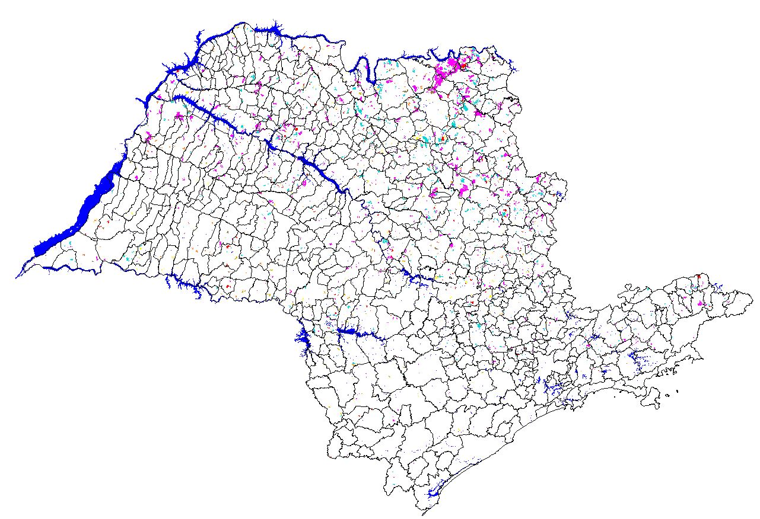
Transformar Focos de Calor em Mapa de Áreas Queimadas
Estado de São Paulo em 2020
VALDETE DUARTE
novembro/2020
Dentro do Projeto da FAPESP, foi aplicado uma nova metodologia com o objetivo de transformar, de forma operacional, os focos de calor em mapa de áreas queimadas, para o Estado de São Paulo em 2020. Foi feito o download mensal, do número de focos de calor, que ocorriam no sensor MODIS, nas plataformas Terra e Aqua. Em última análise, a ideia é transformar os focos de calor em cicatrizes de áreas queimadas para o Estado de São Paulo, em 2020. O grande problema que ocorre é a semelhança das cicatrizes de queimadas com a hidrografia e as áreas urbanas (resolve-se o problema gerando novos mapas sobre estes dois temas). Outro problema observado, no mapeamento das cicatrizes das queimadas, foi ocasionado pelas sombras das nuvens, e a sombra do relevo. Para reduzir os problemas de sombra de nuvem, foram utilizados mosaicos MODIS de 8 dias. Para classificação das queimadas, foi utilizada a imagem fração sombra do modelo de mistura espectral. A análise, a princípio foi mensal, englobando os meses de janeiro a dezembro do ano de 2020, para o Estado do São Paulo. Porém, depois de uma viagem a campo (dentro do projeto Prevfogo), após várias horas de reuniões com os chefes das Brigadas de Incêndio Florestal dos Parques Nacionais de Brasília e das Chapadas dos Veadeiros, foi possível entender melhor sobre a sistemática do MIF (Manejo Integrado do Fogo). A dinâmica das áreas queimadas foi melhor compreendida, principalmente sobre o pequeno tempo, em que ocorre a regeneração de novas brotações, nas áreas que foram afetadas pelas queimadas (11 dias, dependendo das chuvas). Então, a metodologia de mapeamento das áreas queimadas teve de ser modificada. Porque, dentro do mês analisado, dava-se importância em utilizar o mosaico fração sombra MODIS_8dias apenas do final de cada mês, em análise. A mudança profunda, que ocorreu no procedimento, foi a necessidade também, de conferir as cicatrizes de áreas queimadas, simultaneamente sobre todos os mosaicos MODIS_8 dias, do primeiro período do mês em curso, como também do segundo e do terceiro período. A dinâmica da rebrota é muito rápida e podem-se omitir muitas cicatrizes de queimadas, porque elas descaracterizam-se ao longo do mês, modificando a sua resposta espectral. Para conferir as cicatrizes de áreas queimadas, utiliza-se, além dos quatro mosaicos mensais do MODIS_8dias, também utiliza-se simultaneamente, como dados auxiliares e complementares, os focos de calor ocorridos no mês analisado, dado imprescindível a este tipo de análise.

Slide 3
Índice Geral
 |  | slide
1 | Uso do Google Earth Engine, adquirir novos mosaicos............ | 3
2 | Obtenção da Hidrografia de SP, em 2020.................................... | 4
3 | Obtenção das Áreas Urbanas de SP, em 2020............... | 6
4 | Transformar Focos de Calor em Mapa de Áreas Queimadas.... | 10
5 | Criação: Alerta de Áreas Queimadas (“Alertaqueima”)............. | 21

Slide 4
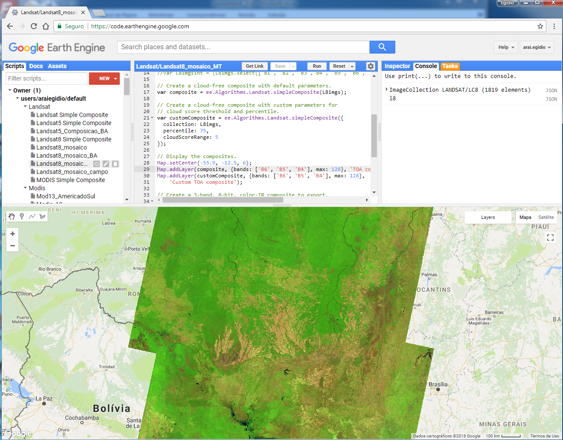
Google Earth Engine
Editor de scripts
Gerenciador de scripts e assets,
Documentação de API
Gerenciador de tarefas e console de mensagens de saída
Janela para apresentar os resultados do processamento
Plataforma computacional para análise geoespacial usando a infraestrutura da Google

Slide 5
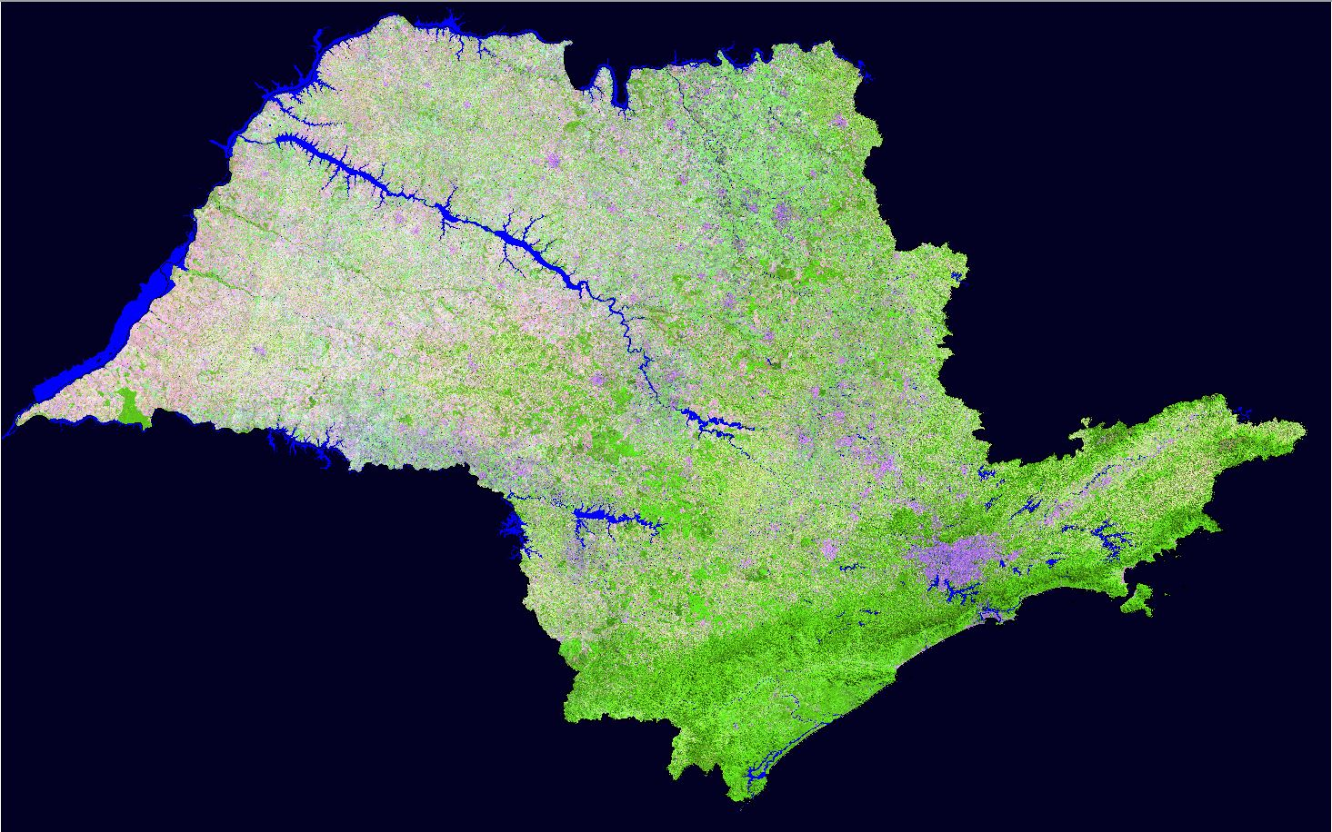
MAPA DA CLASSIFICAÇÃO DA HIDROGRAFIA DE SP, OBTIDO PARA O ANO DE 2020
O resultado final da classificação da hidrografia foi conferido e editado sobre o mosaico de imagem Landsat do Estado de São Paulo. O procedimento de intervenção na pós-classificação, permite que seja eliminado e/ou incluído os erros do classificador. Na classificação do mapa da Hidrografia do Estado de São Paulo, foram utilizados os novos produtos de satélite, como mosaico OLI (da plataforma da Google Earth Engine).

Slide 6
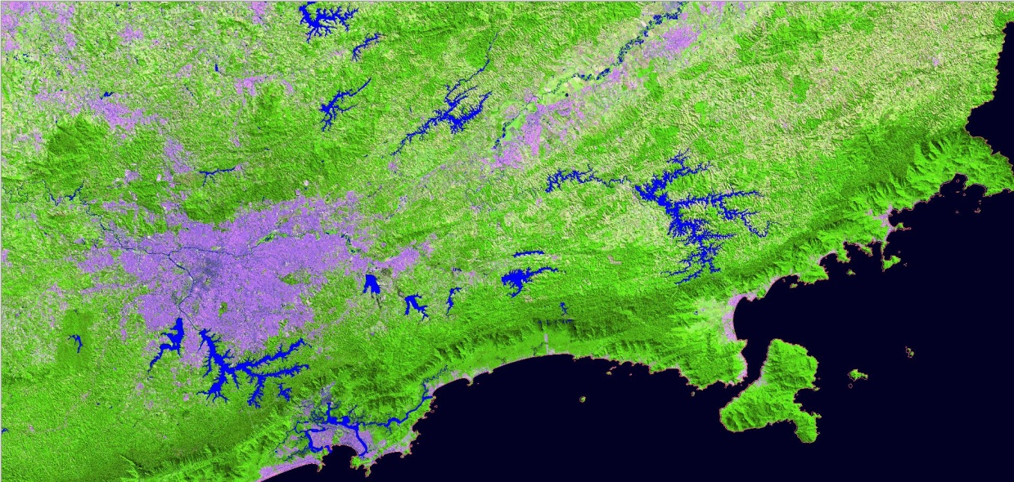
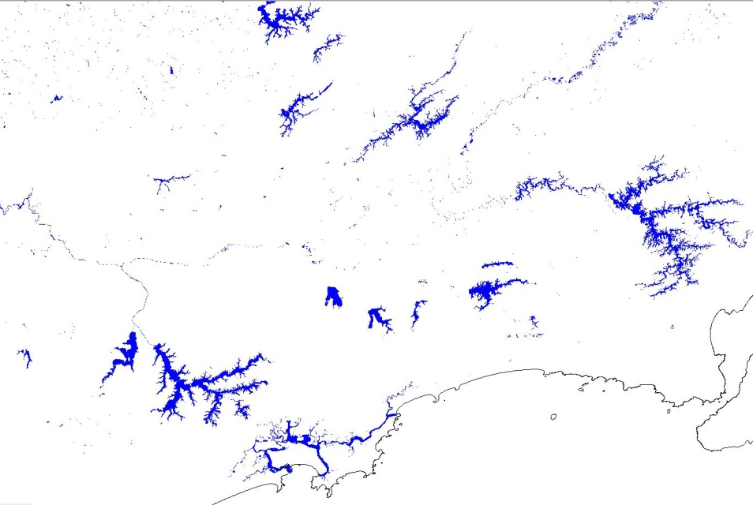
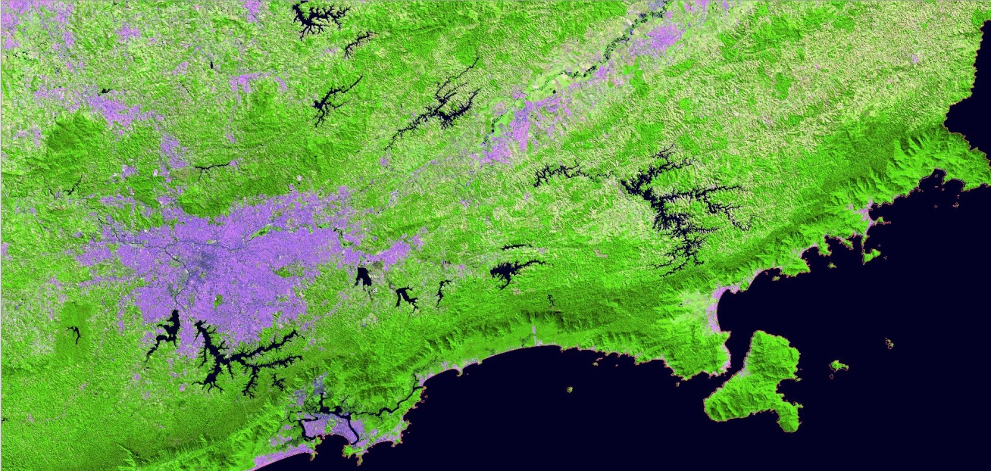
Classificação Hidrografia+Imagem
Classificação Hidrografia
Imagem para conferir a Hidrografia

Slide 7
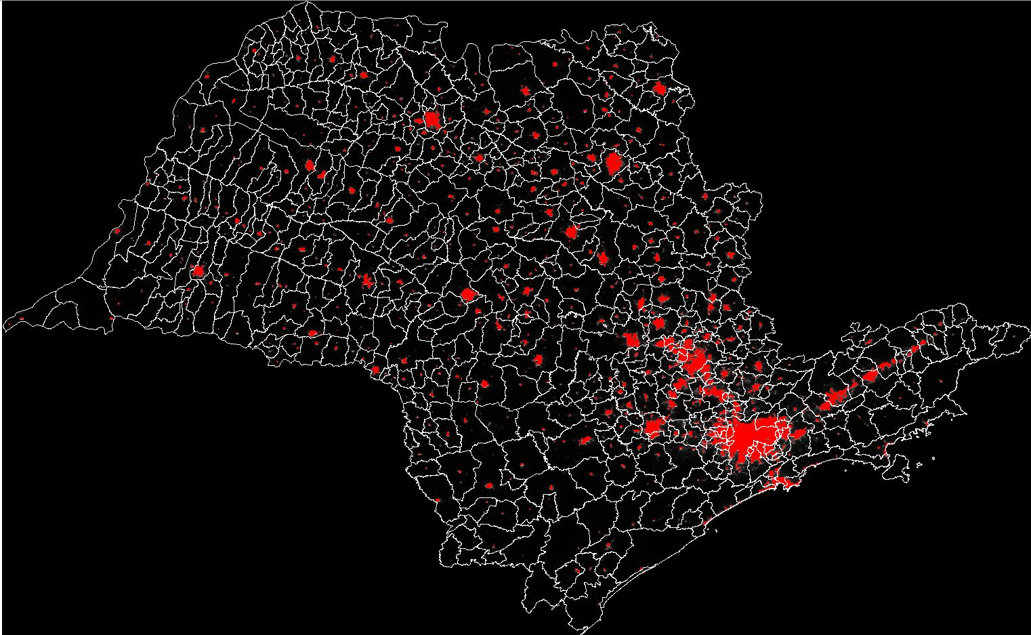
MAPA DAS ÁREAS URBANAS DE SP, OBTIDO ATRAVÉS DAS IMAGENS LUZES
O resultado final da classificação das Áreas Urbanas do Estado de São Paulo, feito através da imagens LUZES foi conferido e editado sobre o mosaico de imagem Landsat do Estado de São Paulo. Observar que cada Município possui a sua sede e/ou seus respectivos distritos. O resultado final da classificação das Áreas Urbanas é conferido e editado sobre o mosaico de imagem Landsat do Estado de São Paulo. Este procedimento de intervenção na pós-classificação, permite que sejam eliminados e/ou incluídos os erros do classificador.

Slide 8
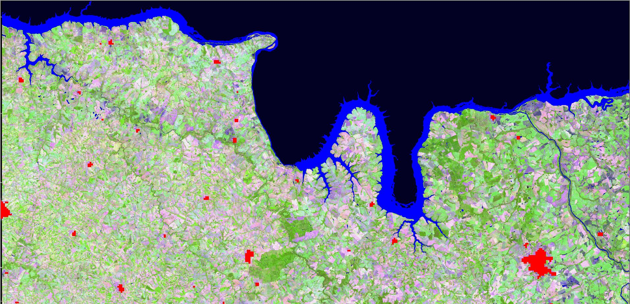
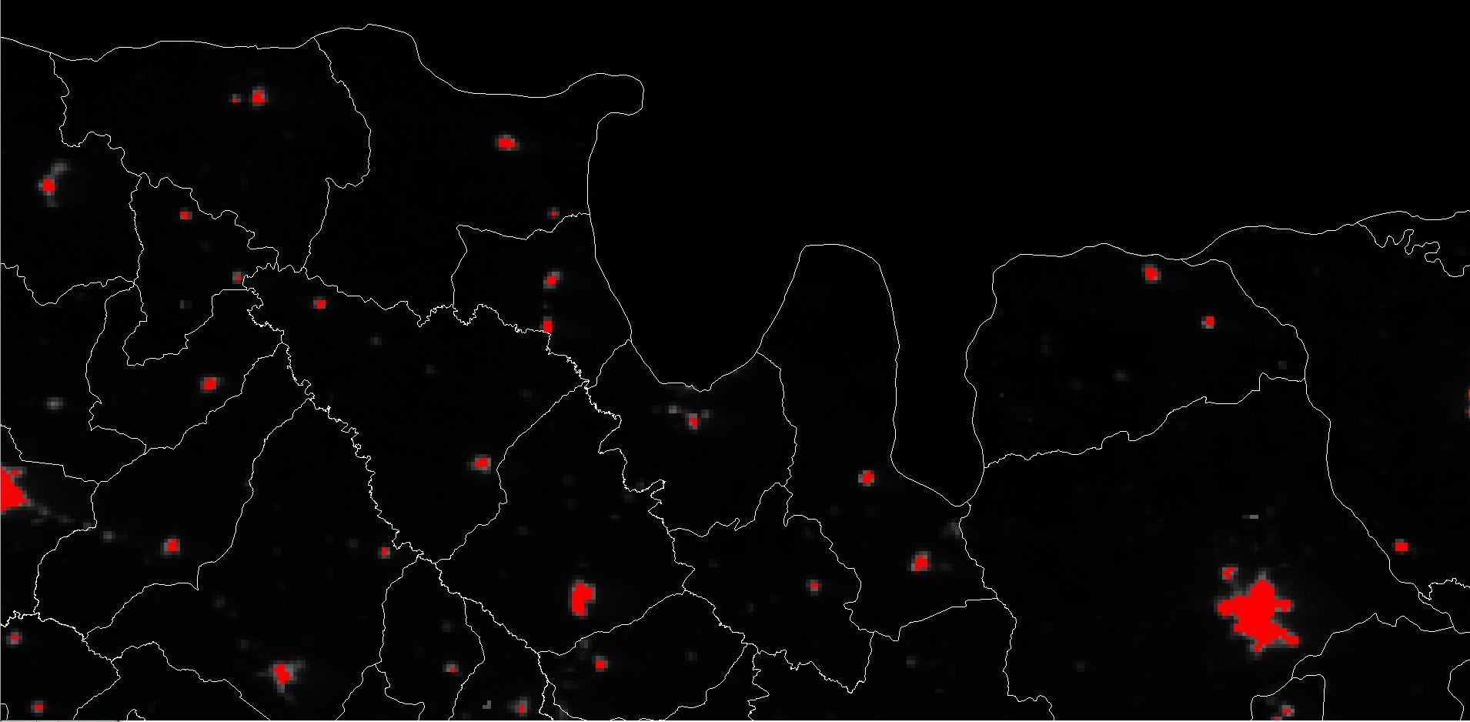
DETALHE DO MAPA OBTIDO
Barretos
DETALHE DO MAPA OBTIDO
Barretos

Slide 9
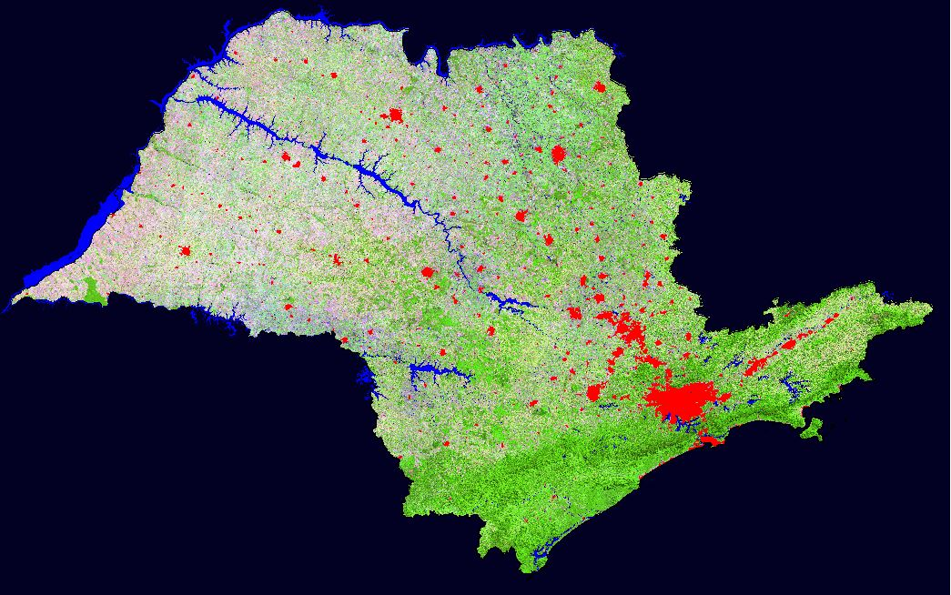
MAPA DA HIDROGRAFIA E DAS ÁREAS URBANAS DE SÃO PAULO
Os Mapas da Hidrografia e das áreas Urbanas de São Paulo são necessários para monitorar as áreas queimadas em 2020, porque o grande problema, é a semelhança das cicatrizes de áreas queimadas com a hidrografia e as áreas urbanas. O resultado final das classificações da hidrografia e das Áreas Urbanas podem ser visualizados, sobre o mosaico de imagem Landsat do Estado de São Paulo. A intervenção na pós-classificação, permite que sejam eliminados e/ou incluídos os erros do classificador. Na classificação do mapa da Hidrografia e das Áreas Urbanas do Estado de São Paulo, foram utilizados os novos produtos de satélite, como mosaico OLI (da plataforma da Google Earth Engine).

Slide 10
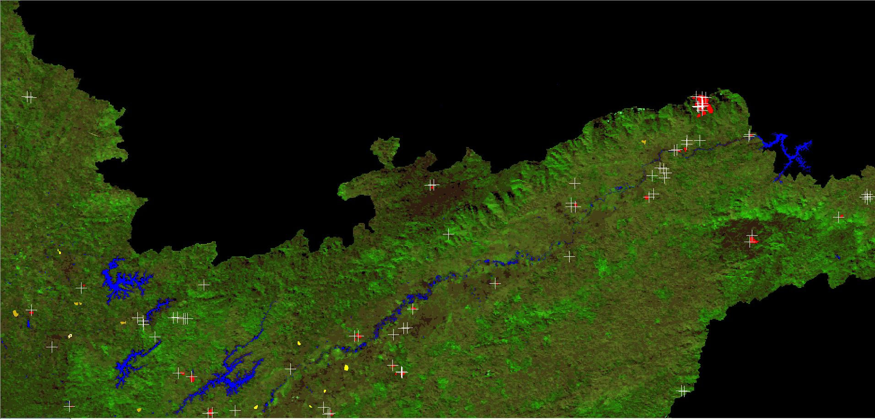
MAPA DA IMAGEM SINTÉTICA MODIS DE
27 JULHO DE 2020
Este slide mostra um detalhe da imagem Sintética MODIS do mosaico de oito dias, com início no dia 27 do mês de Julho de 2020. Sobre esta imagem mostra-se a grande queimada ocorrida em julho de 2020, no Vale do Paraíba na divisa com MG, próximo a cidade de Cruzeiro em SP. Observar os focos de calor em cruzes brancas, com as respectivas cicatrizes de áreas queimadas, na cor vermelha.

Slide 11
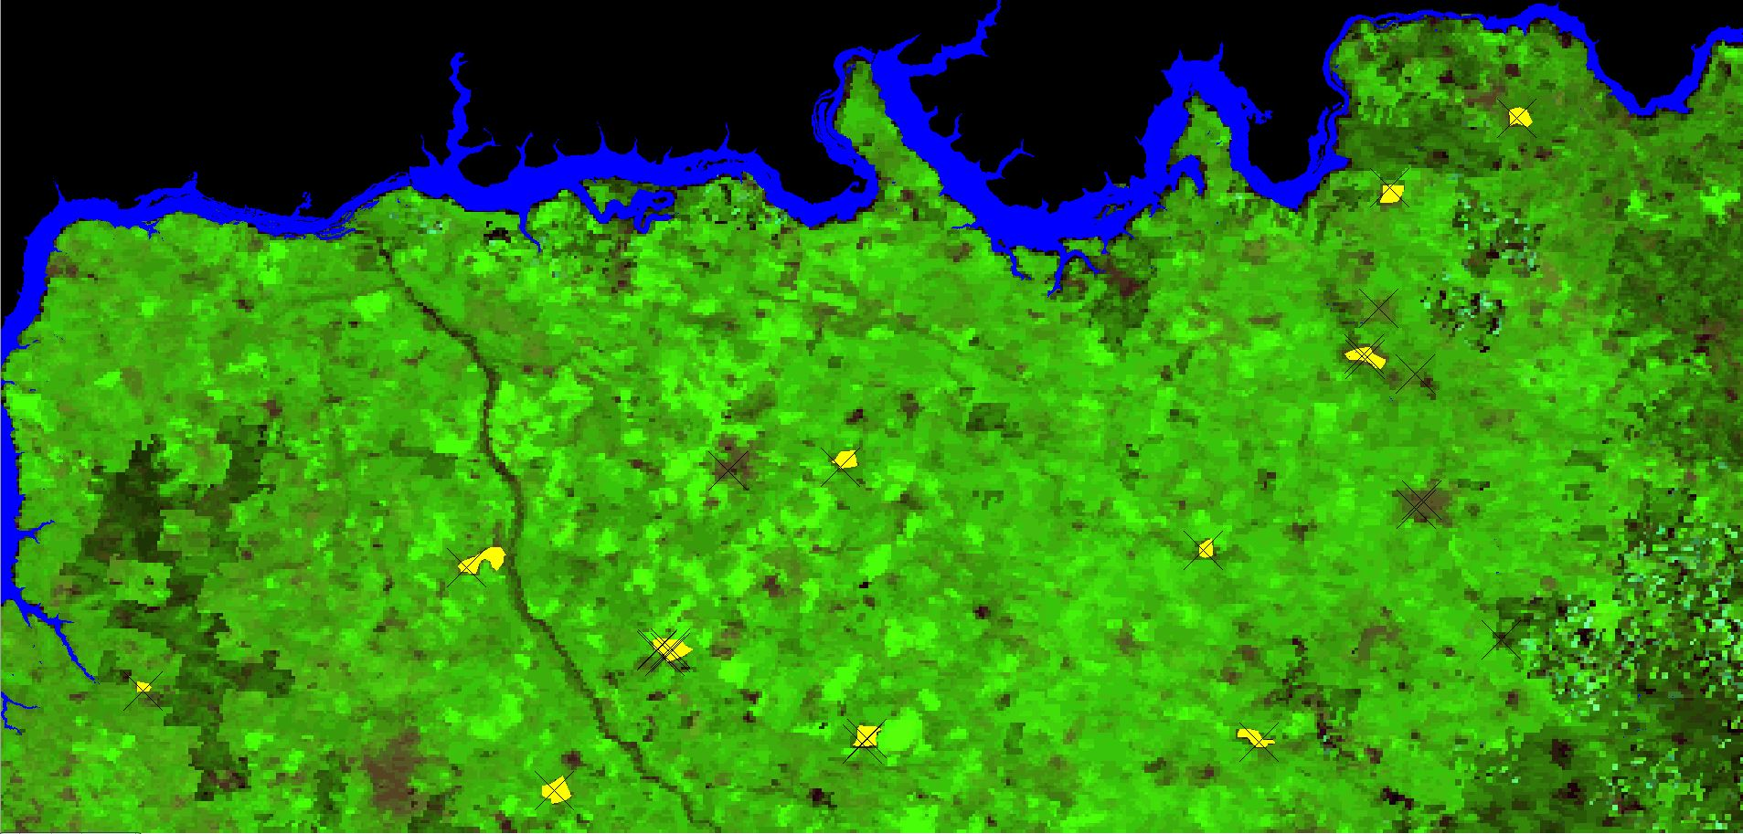
IMAGEM SINTÉTICA MODIS DE 25 JANEIRO DE 2020
Este slide mostra um detalhe da imagem Sintética MODIS do mosaico de oito dias, com início no dia 25 do mês de Janeiro de 2020. Ela está localizada, na região ao norte de Ribeirão Preto-SP, próximo a divisa com MG. Sobre a imagem, são mostrados também, as cruzes preta que representam os Focos de Calor do mês de Janeiro. Os polígonos amarelos, representam as áreas queimadas em Janeiro, que estão associadas aos respectivos focos de calor ocorridos naquele mês analisado. Na oportunidade, foi bloqueada sobre esta imagem a Hidrografia e as Áreas Urbanas. Na conferência das cicatrizes é importante utilizar, além dos quatro mosaicos mensais do MODIS_8dias, também utilizar simultaneamente, como dados auxiliares e complementares, os focos de calor ocorridos no mês analisado. Na metodologia, é importante utilizar a imagem fração sombra, para fazer a classificação das cicatrizes de áreas queimadas. Principalmente, na época seca, porque os mosaicos MODIS, apresentam baixa cobertura de nuvens.

Slide 12
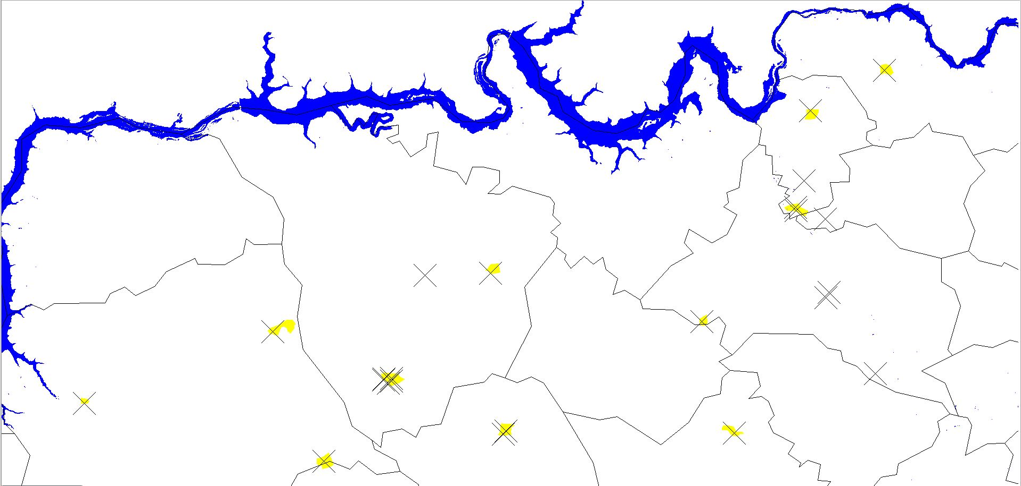
MAPA DA IMAGEM SINTÉTICA MODIS DE 25 JANEIRO DE 2020
Este slide mostra um detalhe do Mapa obtido sobre a imagem Sintética MODIS do mosaico de oito dias, com início no dia 25 do mês de Janeiro de 2020. Ele está localizado, na região ao norte de Ribeirão Preto-SP, próximo a divisa com MG. Sobre este Mapa são mostrados também, as cruzes preta que representam os Focos de Calor do mês de Janeiro. Os polígonos amarelos, representam as áreas queimadas em Janeiro, que estão associadas aos respectivos Municípios e também aos focos de calor ocorridos naquele mês analisado. Na oportunidade, para obtenção do Mapa foram bloqueadas sobre a imagem a Hidrografia e as Áreas Urbanas.. Na conferência das áreas queimadas, é importante utilizar, além dos quatro mosaicos mensais do MODIS_8dias, também utilizar simultaneamente, como dados auxiliares e complementares, os focos de calor ocorridos no mês analisado. Na metodologia, é importante utilizar a imagem fração sombra, para fazer a classificação das cicatrizes de áreas queimadas. Principalmente, na época seca, porque os mosaicos MODIS, apresentam baixa cobertura de nuvens.

Slide 13
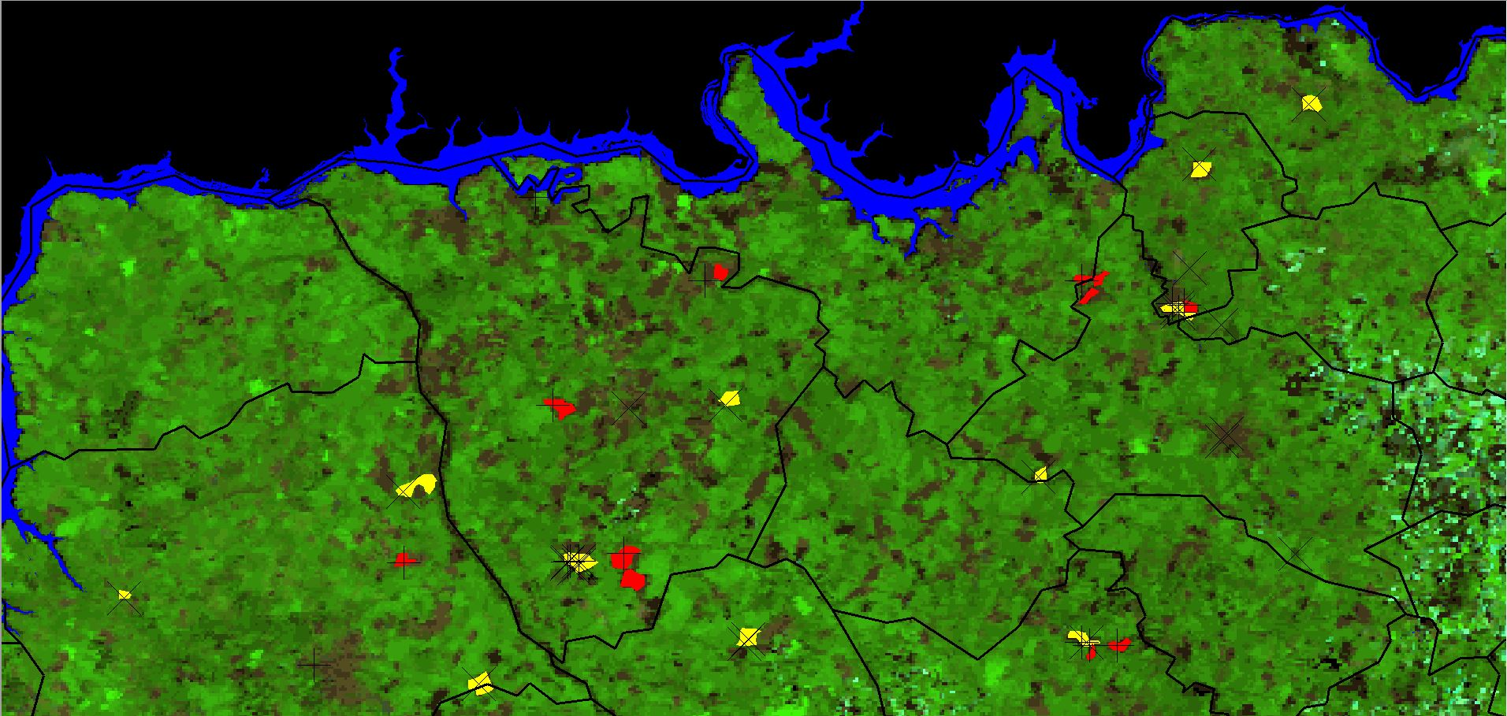
IMAGEM SINTÉTICA MODIS DE 26 FEVEREIRO DE 2020
Este slide mostra um detalhe da imagem Sintética MODIS do mosaico de oito dias, com início no dia 26 do mês de Fevereiro de 2020. Ela está localizada, na região ao norte de Ribeirão Preto-SP, próximo a divisa com MG. Sobre a imagem, são mostrados também, as cruzes pretas que representam os Focos de Calor dos meses de Janeiro e Fevereiro. Os polígonos amarelos, representam as áreas queimadas em Janeiro, enquanto os polígonos vermelhos representam as áreas queimadas em Fevereiro. Todos os polígonos estão associados aos respectivos Municípios e também aos focos de calor ocorridos naqueles meses analisados. Na oportunidade, foram bloqueadas sobre esta imagem de Fevereiro, a Hidrografia e as Áreas Urbanas, além das áreas queimadas ocorridas nos meses anteriores. Na conferência das cicatrizes é importante utilizar, além dos quatro mosaicos mensais do MODIS_8dias, também utilizar simultaneamente, como dados auxiliares e complementares, os focos de calor ocorridos no mês analisado. Na metodologia, é importante utilizar a imagem fração sombra, para fazer a classificação das cicatrizes de áreas queimadas. Principalmente, na época seca, porque os mosaicos MODIS, apresentam baixa cobertura de nuvens. Este procedimento foi repetido, para os outros meses analisados, dentro do ano.

Slide 14
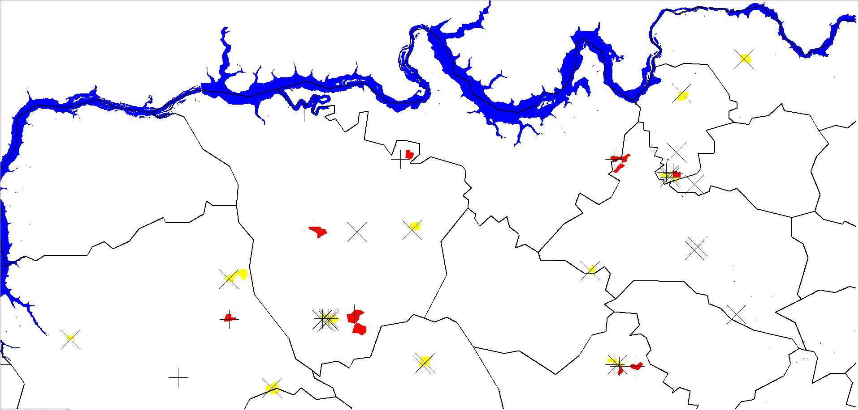
MAPA DA IMAGEM SINTÉTICA MODIS DE 26 FEVEREIRO DE 2020
Este slide mostra um detalhe do Mapa obtido sobre a imagem Sintética MODIS do mosaico de oito dias, com início no dia 26 do mês de Fevereiro de 2020. Este Mapa está localizado, na região ao norte de Ribeirão Preto-SP, próximo a divisa com MG. Sobre este Mapa são mostrados também, as cruzes pretas que representam os Focos de Calor dos meses de Janeiro e Fevereiro. Os polígonos amarelos, representam as áreas queimadas em Janeiro, enquanto os polígonos vermelhos representam as áreas queimadas em Fevereiro. Todos os polígonos estão associados aos respectivos Municípios e também aos focos de calor ocorridos naqueles meses analisados. Para obtenção do Mapa foram bloqueadas sobre a imagem atual, a Hidrografia e as Áreas Urbanas, além das áreas queimadas ocorridas nos meses anteriores. Na conferência das áreas queimadas, é importante utilizar, além dos quatro mosaicos mensais do MODIS_8dias, também utilizar simultaneamente, como dados auxiliares e complementares, os focos de calor ocorridos no mês analisado. Na metodologia, é importante utilizar a imagem fração sombra, para fazer a classificação das áreas queimadas. Principalmente, na época seca, porque os mosaicos MODIS, tem baixa cobertura de nuvens. Este procedimento foi repetido, para os outros meses analisados, dentro do ano.

Slide 15
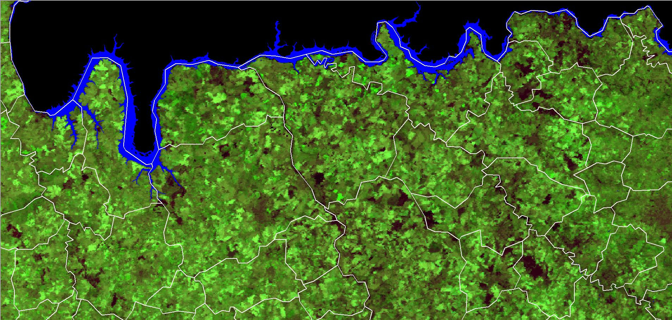
IMAGEM SINTÉTICA MODIS DE 5 SETEMBRO DE 2020
Este slide mostra um detalhe da imagem Sintética MODIS do mosaico de oito dias, com início no dia 05 do mês de Setembro de 2020. Está localizado, na região ao norte de Ribeirão Preto-SP, próximo a divisa com MG. Sobre a imagem, está demarcado também, os limites dos Municípios (linha branca). Observar que nesta data do mosaico de oito dias NÃO HAVIA ocorrido a grande queimada detectada nestes Municípios (ver indicação da seta amarela). Na conferência das áreas queimadas é muito importante utilizar, todos os quatro mosaicos mensais do MODIS_8dias.

Slide 16
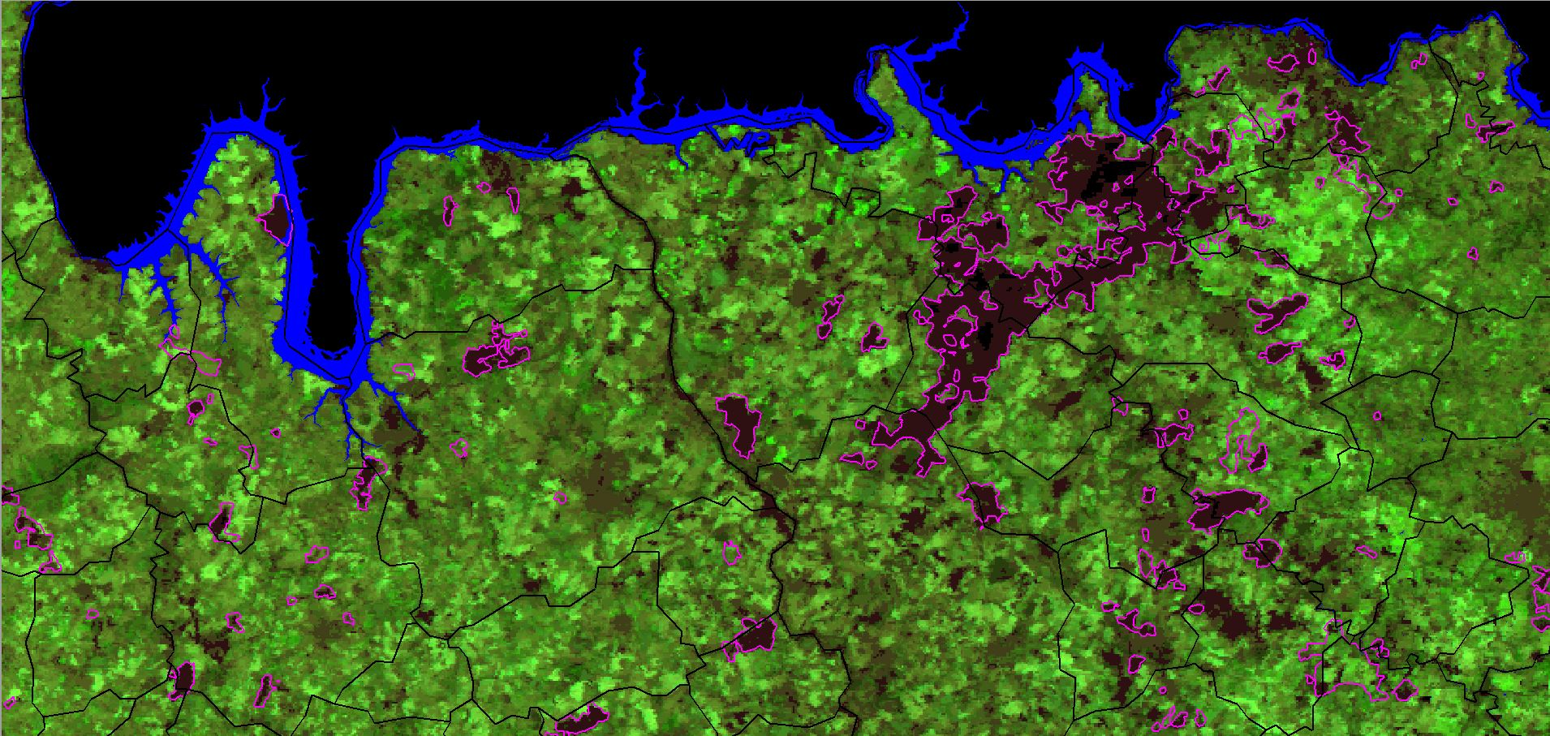
IMAGEM SINTÉTICA MODIS DE 13 SETEMBRO DE 2020
Este slide mostra um detalhe da imagem Sintética MODIS do mosaico de oito dias, com início no dia 13 do mês de Setembro de 2020. Está localizado, na região ao norte de Ribeirão Preto-SP, próximo a divisa com MG. Sobre a imagem, está demarcado também, os limites dos Municípios (linha preta). Observar que nesta data do mosaico de oito dias JÁ HAVIA ocorrido a grande queimada detectada nos Municípios analisados (ver indicação da seta amarela). As áreas queimadas, sobre mosaico de oito dias, com início no dia 13 do mês de Setembro de 2020, estão associadas aos tons escuros, ocorridos naquele mês analisado. Na conferência das áreas queimadas é muito importante utilizar, todos os quatro mosaicos mensais do MODIS_8dias.

Slide 17
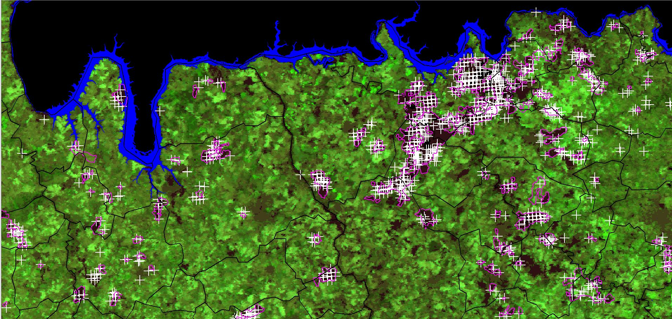
IMAGEM SINTÉTICA MODIS DE 13 SETEMBRO DE 2020
Este slide mostra um detalhe da imagem Sintética MODIS do mosaico de oito dias, com início no dia 13 do mês de Setembro de 2020. Está localizado, na região ao norte de Ribeirão Preto-SP, próximo a divisa com MG. Sobre a imagem, está demarcado também, os limites dos Municípios (linha preta). Observar que nesta data do mosaico de oito dias JÁ HAVIA ocorrido a grande queimada detectada nos Municípios analisados (ver indicação da seta amarela). As áreas queimadas, sobre mosaico de oito dias, com início no dia 13 do mês de Setembro de 2020, estão associadas aos tons escuros, ocorridos naquele mês analisado. Sobre o mosaico de oito dias, com início no dia 13 do mês de Setembro de 2020, foram demarcados os focos de calor ocorridos naquele mês analisado. Os focos são mostrados na forma de cruzes brancas. Representam os Focos de Calor ocorridos em todo o mês de Setembro. Na conferência das áreas queimadas é muito importante utilizar, todos os quatro mosaicos mensais do MODIS_8dias.

Slide 18
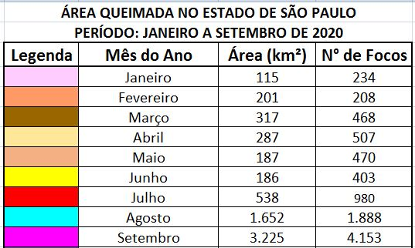
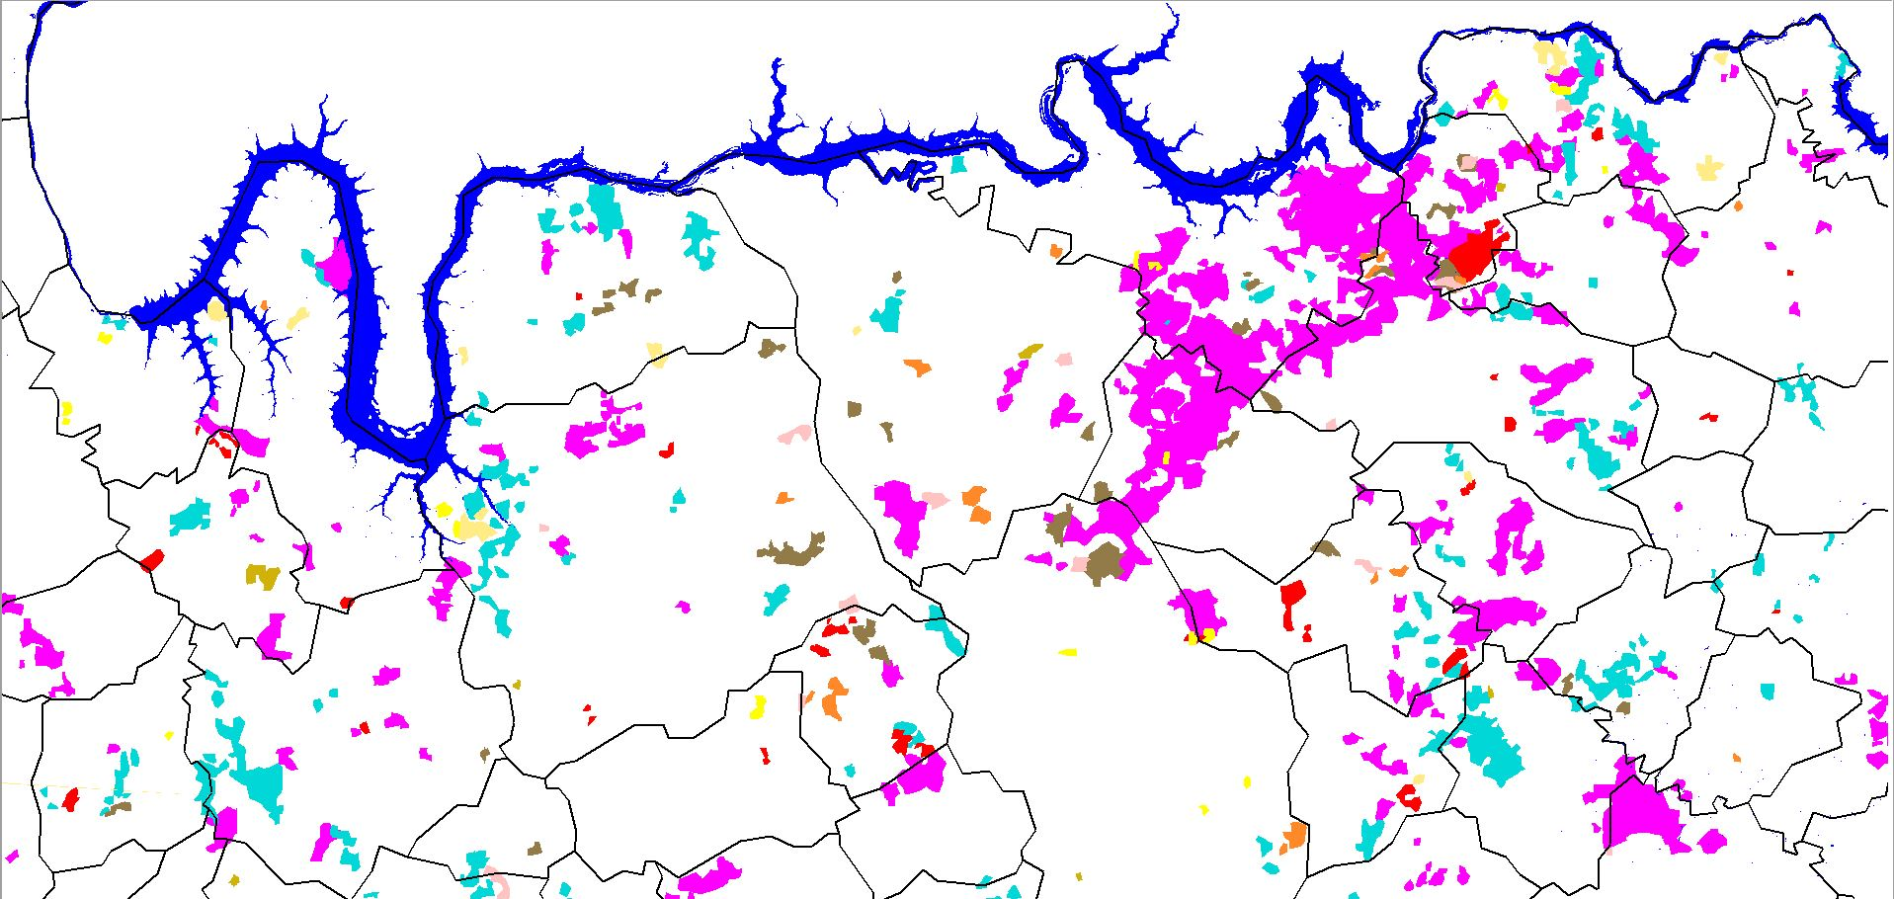
MAPA DA IMAGEM SINTÉTICA MODIS DE
13 SETEMBRO DE 2020
Este slide mostra um detalhe do Mapa obtido sobre a imagem Sintética MODIS do mosaico de oito dias, com início no dia 13 do mês de Setembro de 2020. Está localizado, na região ao norte de Ribeirão Preto-SP, próximo a divisa com MG. Sobre a imagem, está demarcado também, os limites dos Municípios (linha preta). Observar que o mapa obtido nesta data do mosaico MODIS de oito dias apresenta, além da grande queimada detectada nos Municípios em Setembro, também o histórico das áreas queimadas obtidas nos meses anteriores a este mês analisado (conforme legenda). As áreas queimadas dos meses anteriores foram também bloqueadas, evita que as áreas queimadas antigas não sejam contadas e computadas duas vezes. Esta sequência de imagens anteriores, permite imaginar, a criação de um sistema de Alerta de Áreas Queimadas (Alertaqueima). Se forem analisadas, as imagens diárias é possível saber a situação desta queimada: (legal, ilegal ou acidental). Quem?, Onde?, Quando?, ocorreu a queimada?; podendo ser oferecido, aos órgãos oficiais de fiscalização, a coordenada do início do evento.

Slide 19
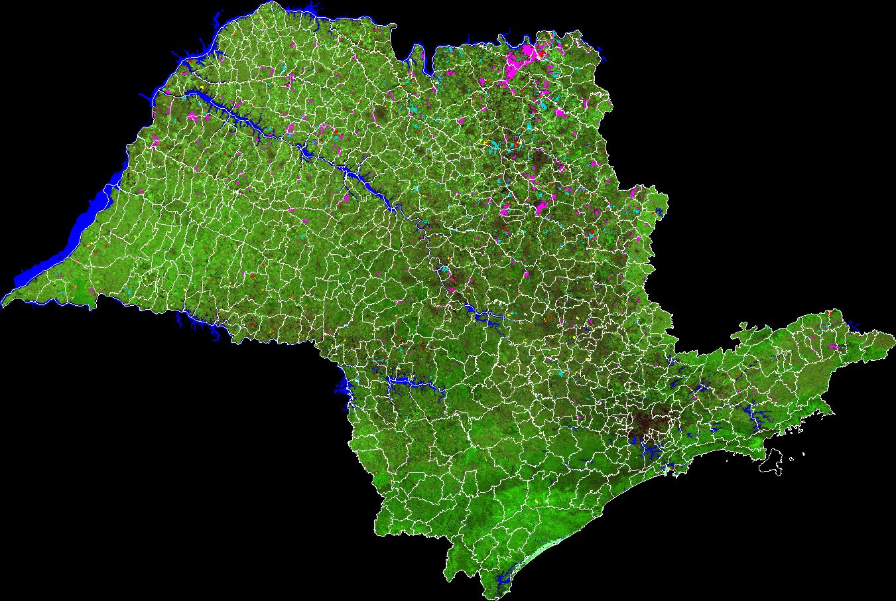
IMAGEM SINTÉTICA MODIS DE 13 SETEMBRO DE 2020

Slide 20
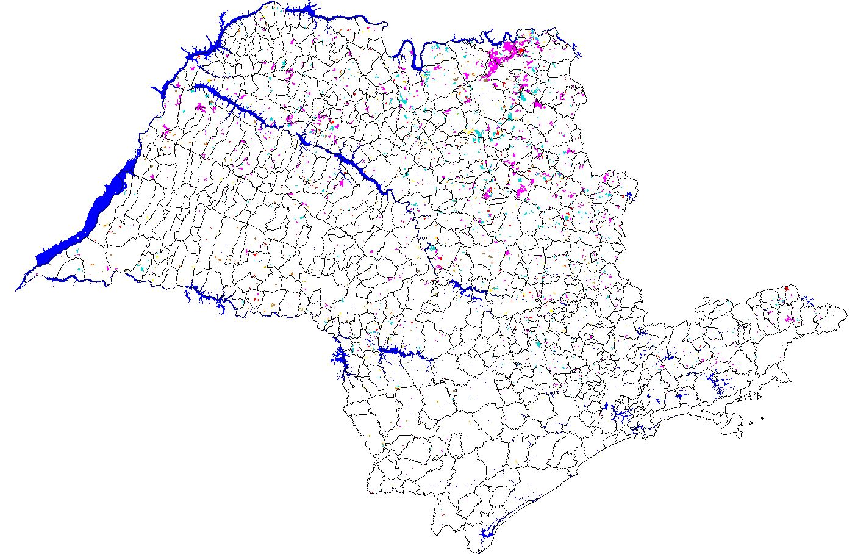
MAPA DA IMAGEM SINTÉTICA MODIS DE 13 SETEMBRO DE 2020

Slide 21
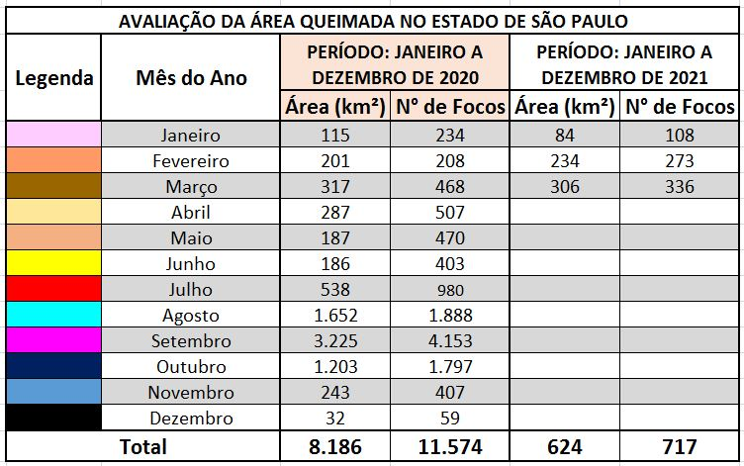
Transformar Focos de Calor em Mapa de Áreas Queimadas
Para o Estado de São Paulo em 2020
Esta tabela mostra o resultado final, obtido para o Estado de São Paulo, em 2020. Depois da classificação é possível observar as áreas queimadas mensalmente, obtidas para os meses de Janeiro até Dezembro do ano de 2020, Os valores das Áreas Queimadas foram totalizados, conforme legenda acima. As Áreas Queimadas obtidas são sempre avaliadas e modificadas, porque são conferidas sobre uma imagem de satélite (informação final é sempre conclusiva).

Slide 22
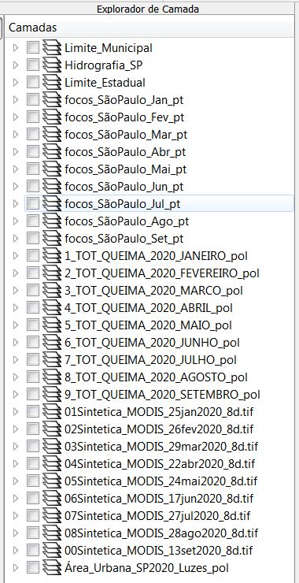
Sistema de Alerta de Áreas Queimadas para SP
(“Alertaqueima”)
O resultado final obtido para São Paulo, mostrando a transformação dos focos de calor em Áreas Queimadas, obtidas mensalmente, referentes aos meses de janeiro até Setembro de 2020. O procedimento foi desenvolvido no SPRING, mas todos os planos de informação obtidos serão disponibilizados em shapefile, em uma pasta no Google Drive, conforme as camadas listadas ao lado. O resultado final poderá ser consultado e conferido sobre os mosaicos de imagens Landsat. Os shapes dos planos gerados no SPRING, estão todos disponibilizados, em uma pasta no Google Drive: no link : https://drive.google.com/drive/folders/1HMQwBzmwjV3gdaNFuThNPYB4hteuzrha?usp=sharing

